Slide 1
Università degli studi di bergamo
Emanuele perico 1046601
Christian celestino 1046204

Slide 2
Lambda function implementate
Per il nostro lavoro abbiamo implementato 4 Lambda Function relative a:
Ricerca dei Talk tramite autore: (get_talks_by_speaker);
Ricerca dei Talk tramite titolo del video: (get_talks_by_title);
Ricerca dei Talk tramite data di pubblicazione: (get_talks_by_date);
Utilizzabili direttamente dall’utente finale.
Riferimento ai video consigliati (get_wn_by_idx).
Difficilmente utilizzabile direttamente dagli utenti poiché necessita la conoscenza della stringa di id relativa al video di interesse. Per cui è utilizzabile per estensioni alle funzionalità dell’applicazione.

Slide 3

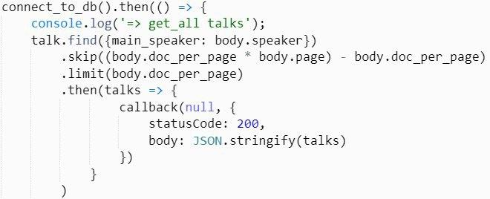
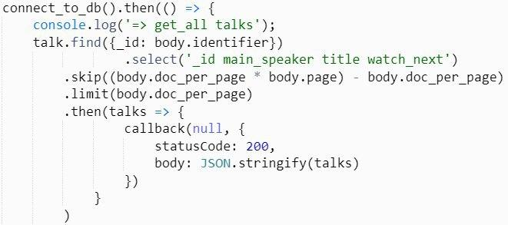
Gli handler delle prime tre Lambda Function sono strutturati come a lato:
Ovviamente all’interno della funzione talk.find bisognerà inserire i campi sui quali si è interessati effettuare la ricerca (autore, data e titolo).
Per quanto riguarda la funzione del watch_next implementiamo l’handler come mostrato:
In questo caso abbiamo dovuto:
modificare il file «Talk.js» aggiungendo allo schema il campo _id (di tipo String).
inserire la funzione «select» per rendere più pulita la visualizzazione dei video consigliati.

Slide 4
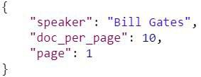
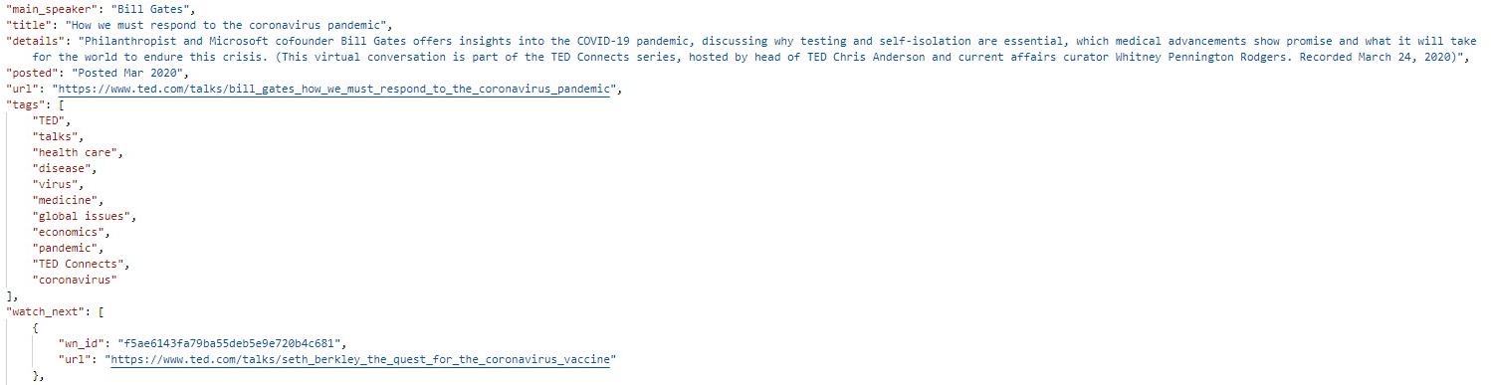
Esperienza utente
Data quindi la seguente richiesta da parte dell’utente:
Utilizzando gli Endpoint API delle Lambda Functions possiamo vedere, tramite un software esterno come «Postman», la visualizzazione da parte dell’utente dei dati ricevuti:
Utilizzando le altre Lambda Function (get_talks_by_title, get_talks_by_date) possiamo ottenere gli analoghi risultati della ricerca voluta.

Slide 5
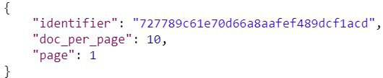
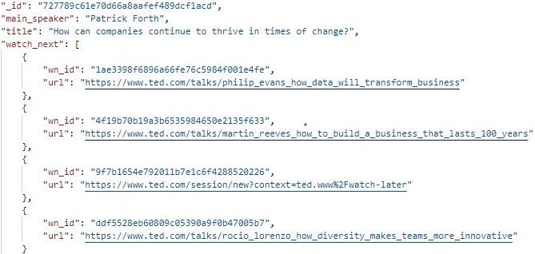
Per quanto riguarda la Lambda Function relativa al watch_next, tramite la seguente ricerca per id:
Si ottiene il seguente risultato:
Come detto questa funzione non è facilmente utilizzabile direttamente dall’utente finale, poiché dovrebbe inserire interamente il campo id senza errori.
Risulta invece molto utile se eseguita automaticamente al termine della visualizzazione di un video.

Slide 6
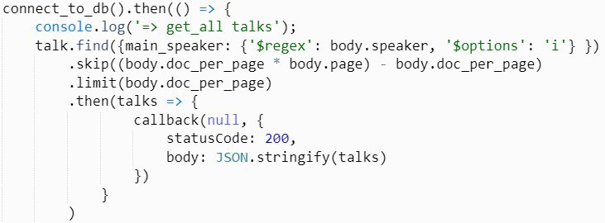
CRITICITà ed evoluzioni
L’utente spesso potrebbe non ricordare il titolo del video per intero o non sapere nome o cognome dello speaker. Questo potrebbe portare la Lambda Function a non restituire nessun risultato, e ciò accade anche nel caso in cui non vengano inserite correttamente le maiuscole.
Per ovviare a questa problematica è possibile evolvere le nostre Lambda Function tramite l’inserimento di un operatore delle query di MongoDB all’interno della funzione; si tratta dell’operatore $regex che cerca pattern di stringhe all’interno dei campi String. Inoltre, con l’opzione "i" è possibile eliminare la CaseSensibility della funzione.
Un’altra criticità è mostrata dal momento in cui all’interno del DB risiedono link errati. In questo caso il problema dovrebbe esser gestito a monte durante la creazione dei DataLake, in cui si dovrebbero pulire i dati da errori come questi.

Slide 7
LINK ALLE API UTILIZZABILI
get_wn_by_idx
https://ig9al0z92g.execute-api.us-east-1.amazonaws.com/default/Get_Watch_Next_by_Idx
get_talks_by_date
https://chjvqk4xaf.execute-api.us-east-1.amazonaws.com/default/Get_Talks_by_Date
get_talks_by_speaker
https://t8l74admw1.execute-api.us-east-1.amazonaws.com/default/Get_Talks_by_Speaker
get_talks_by_title
https://exi2gdi3di.execute-api.us-east-1.amazonaws.com/default/Get_Talks_by_Title

